Slide 1
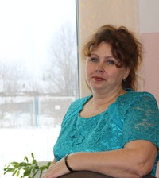
Костик Инга Васильевна
Директор
МОУ
«ООШ п.Чикшино»
Учитель ИЗО

Slide 2
МОИ ДОСТИЖЕНИЯ
Что и когда закончил | КГПИ г. Сыктывкар, 1995г.
Стаж работы | 30 лет
Категория | Высшая
Повышение квалификации | г. Сыктывкар, КРИРО 2016г.май
Предполагаемые сроки повышения квалификации (год) | 2021г.
Тема самообразования | «Через технологию проекта к развитию активной познавательной деятельности»

Slide 3
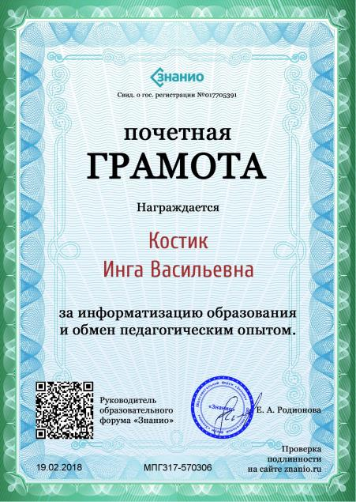
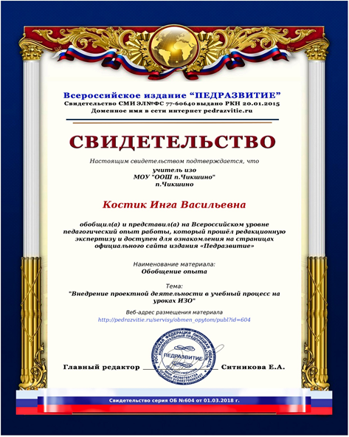

Slide 4
Успехи в работе

Slide 5
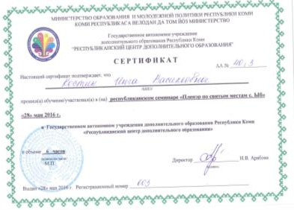
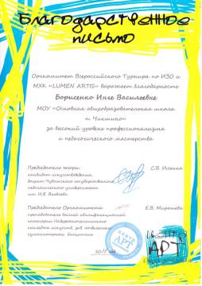
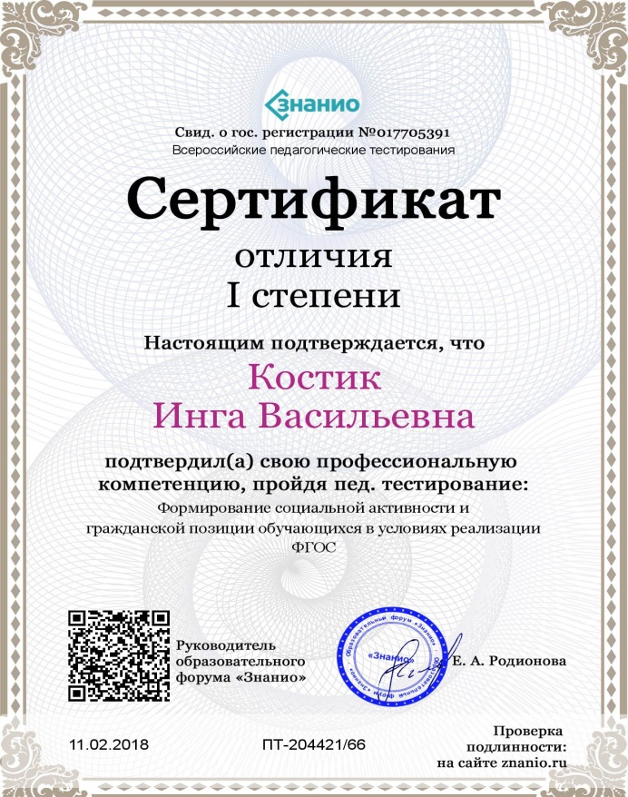
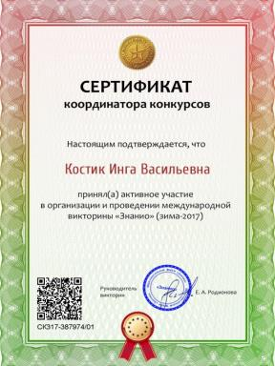
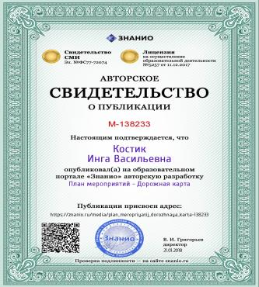

Slide 6
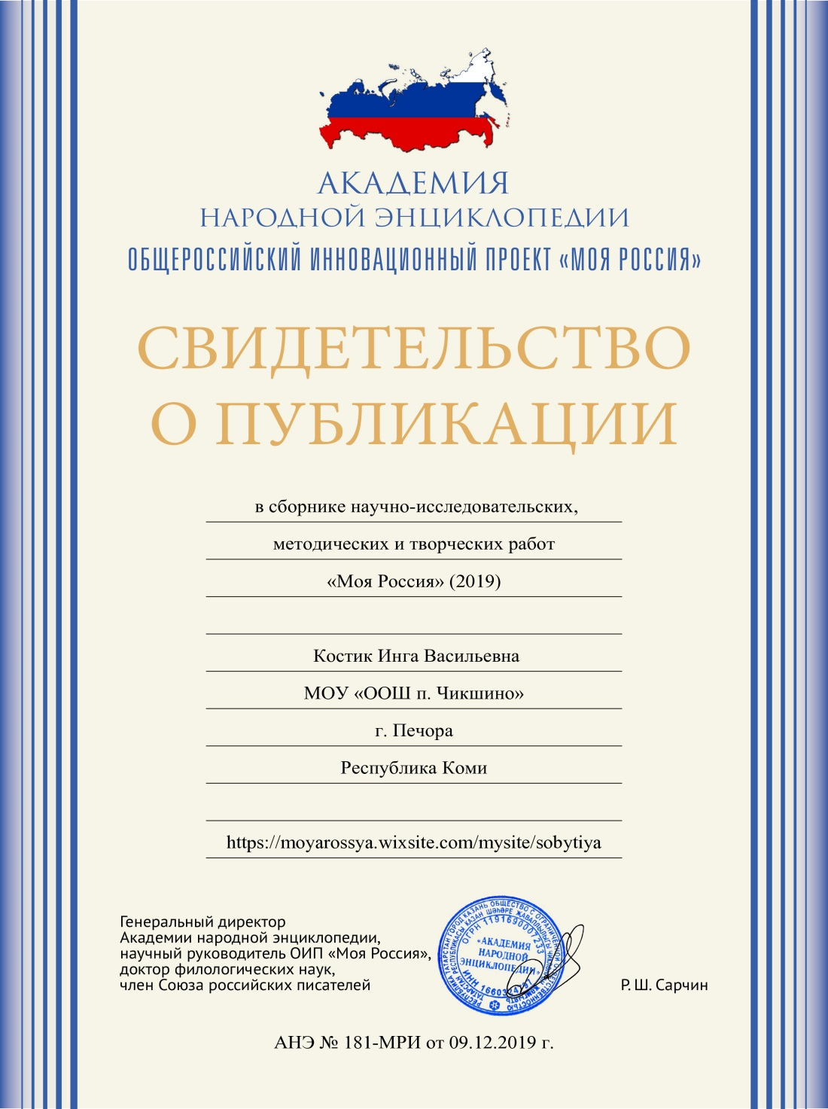

Slide 8
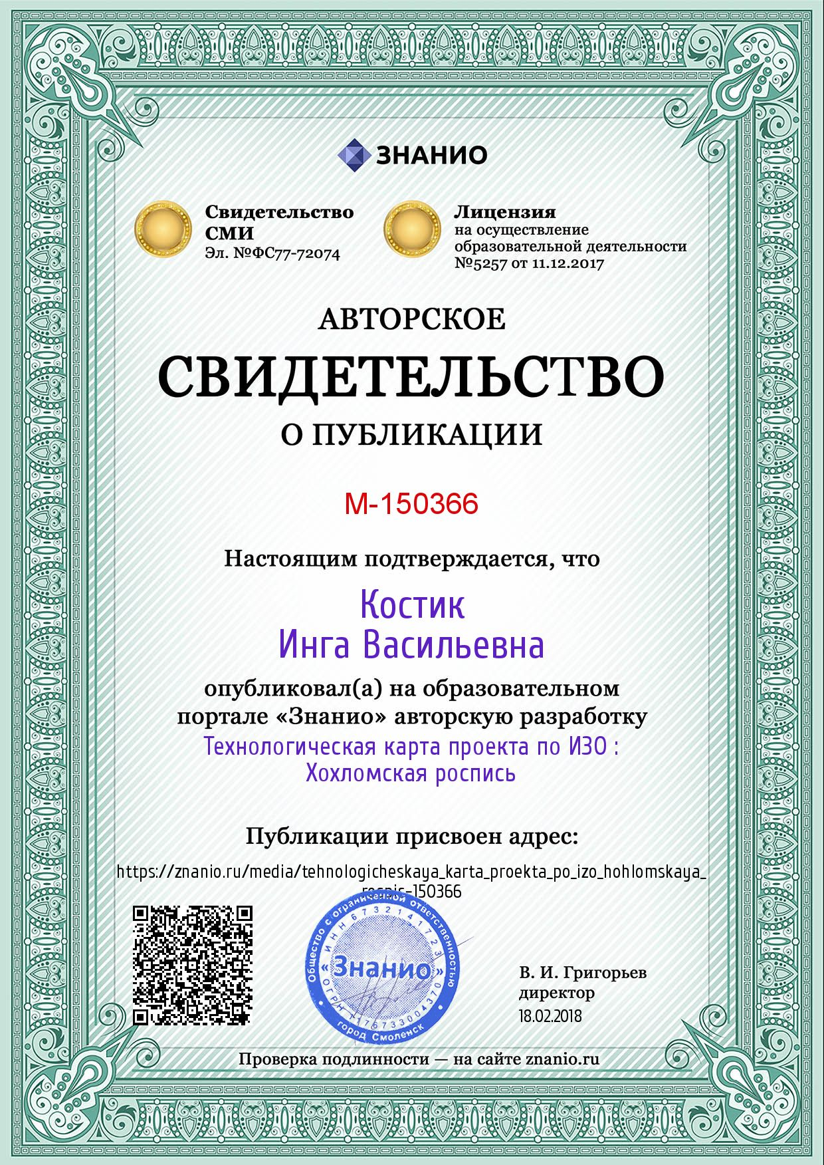
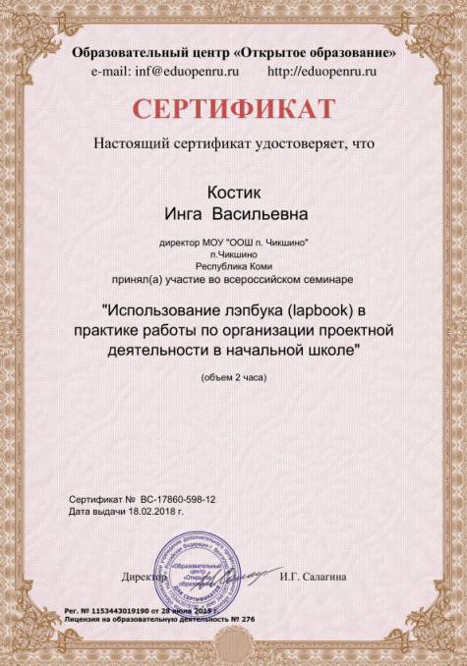

Slide 9
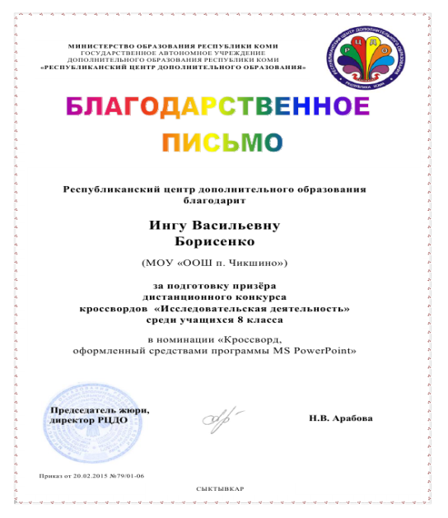

Slide 10
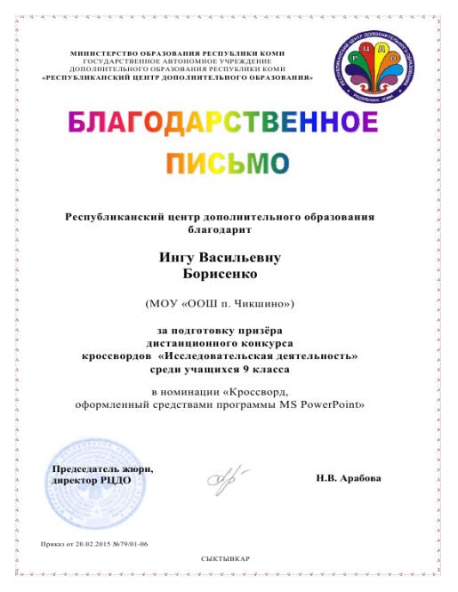
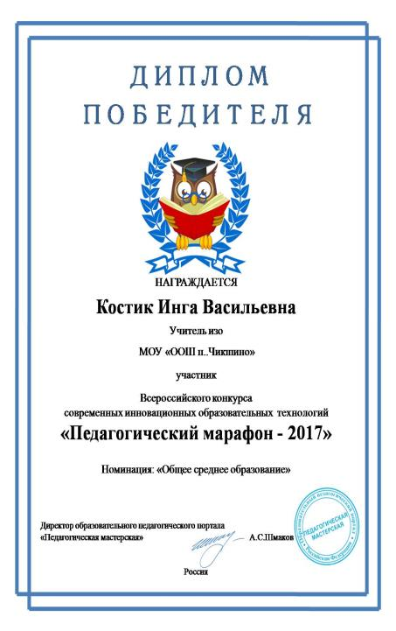

Slide 12
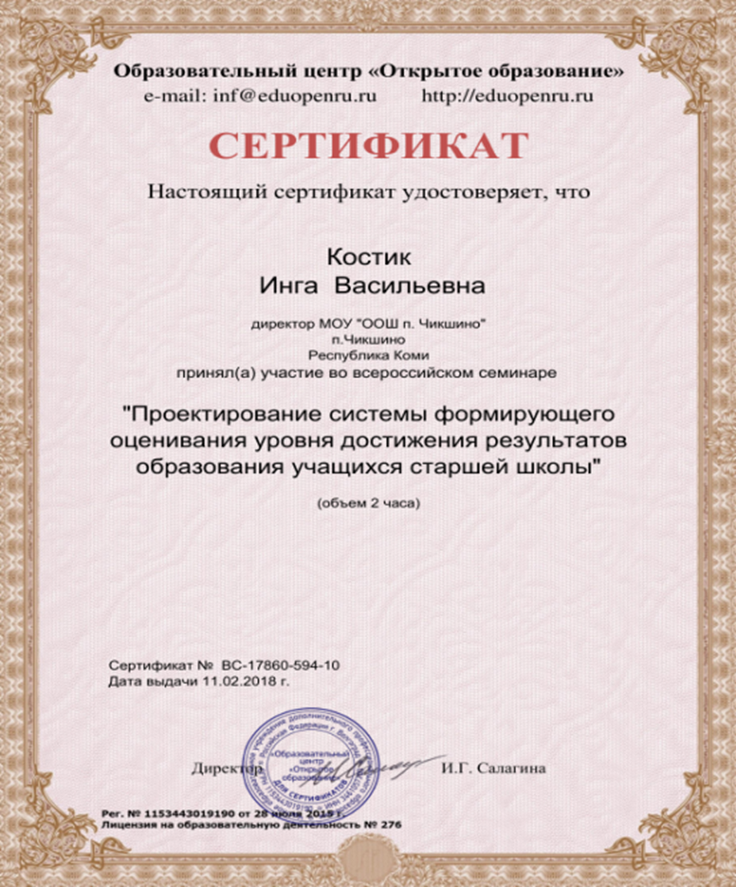

Slide 13
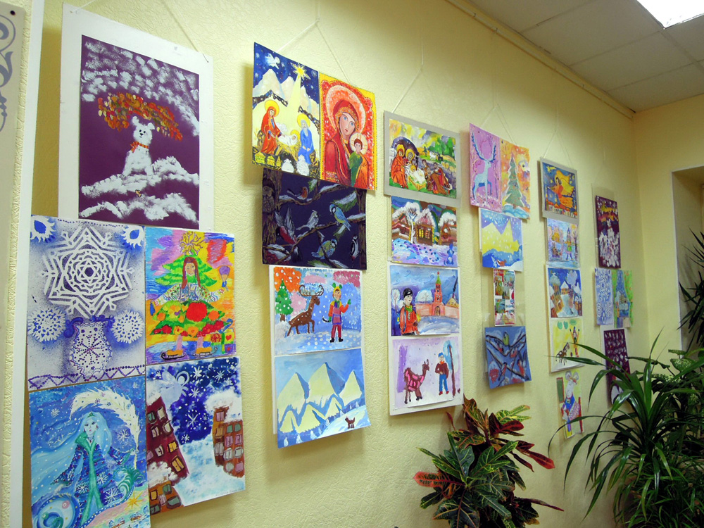

Slide 14
СПАСИБО ЗА ВНИМАНИЕ!

